Slide 1

«Эмоциональное благополучие-важнейшее условие
развития детей с ОВЗ»

Slide 2
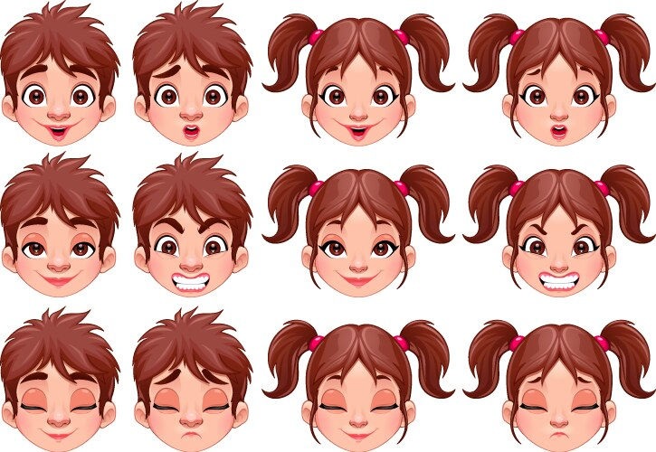
Эмоциональное развитие старших дошкольников
с задержкой психического развития

Slide 3
Для эмоциональной сферы старших дошкольников с задержкой психического развития характерны ограниченные представления о различных проявлениях эмоций, несформированность умения выражать эмоции вербально и невербально, бедный опыт эмоциональной экспрессии. Развитие эмоциональной сферы старших дошкольников с задержкой психического развития возможно при регулярной коррекции на основе разработанной программы развития эмоциональной сферы старших дошкольников с задержкой психического развития.

Slide 4
Методики исследования
- диагностическая методика понимания детьми эмоциональных состояний человека с применением тестовых материалов С.Д. Забрамной;
- методика «Найди эмоцию»;
- методика «Эмоциональные лица» (Н.Я. Семаго);
- методика «Подбери картинку к своему настроению»;
методика «Сюжетные картинки»;
цветовой тест отношений (ЦТО).

Slide 5
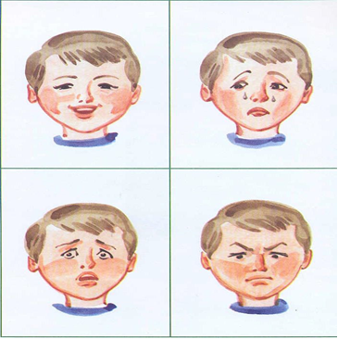
Методика понимания детьми эмоциональных состояний человека с применением тестовых материалов С.Д. Забрамной
Цель: выявить понимание детьми эмоциональных состояний по мимике.

Slide 6
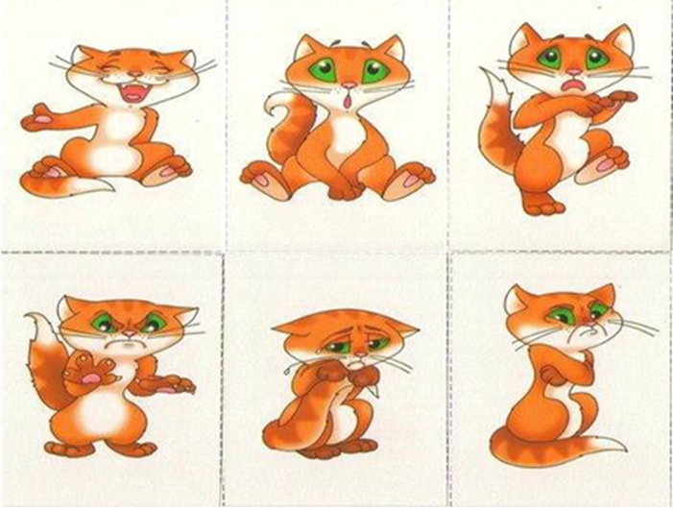
Методика «Найди эмоцию»
Цель: выявить способности детей дошкольного возраста к идентификации эмоций различной модальности.

Slide 7
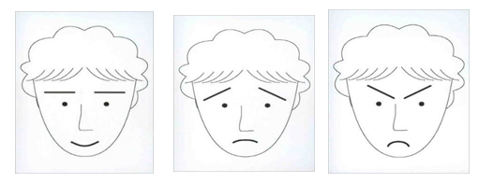
Методика «Эмоциональные лица» Я. Семаго)
Цель: оценка возможности адекватного понимания эмоционального состояния, точности и качества опознавания эмоций.

Slide 8
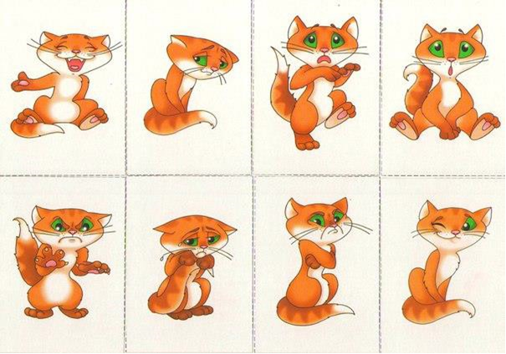
Методика «Подбери картинку к своему настроению»
Цель: изучение понимания детьми своего эмоционального состояния и умения идентифицировать его с изображением.

Slide 9
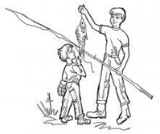
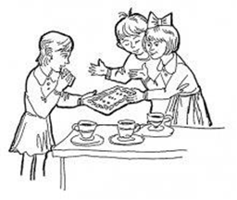
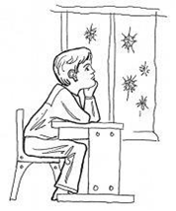
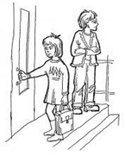
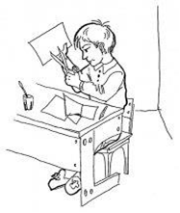
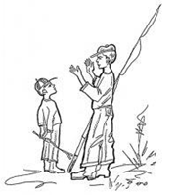
Методика «Сюжетные картинки»
Цель: изучить эмоциональное отношение к нравственным нормам.

Slide 10
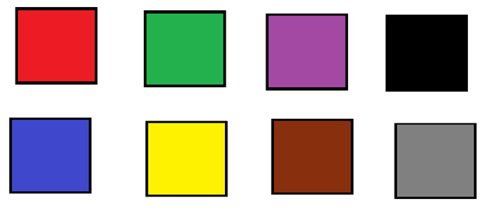
Цветовой тест отношений (ЦТО)
Цель: изучение эмоционального отношения ребенка к нравственным нормам посредством цветоассоциативного эксперимента.

Slide 11
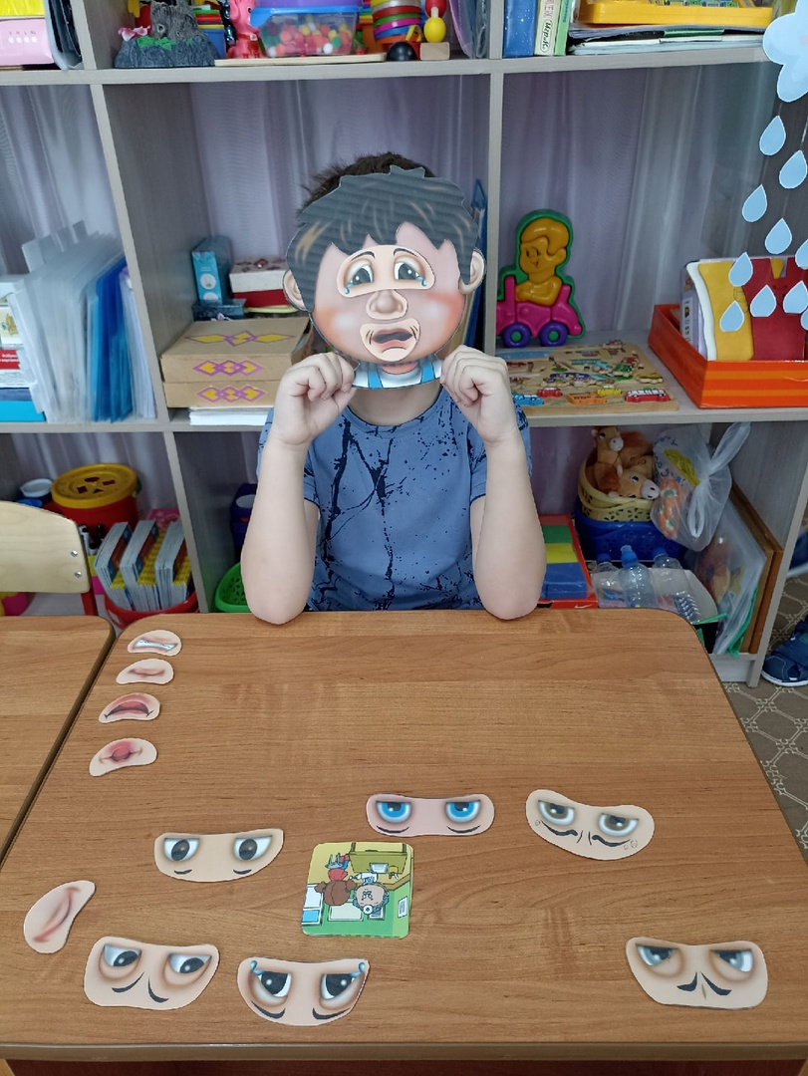
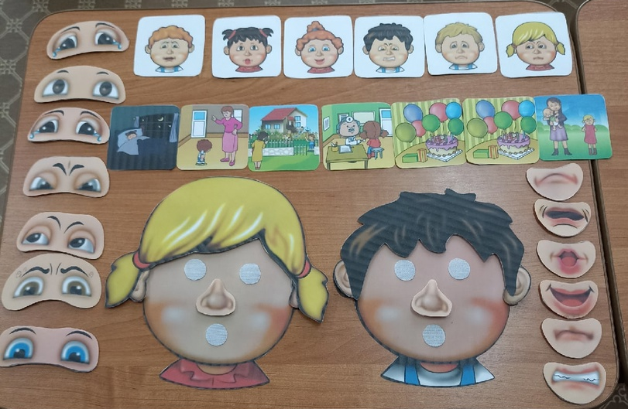

Slide 12
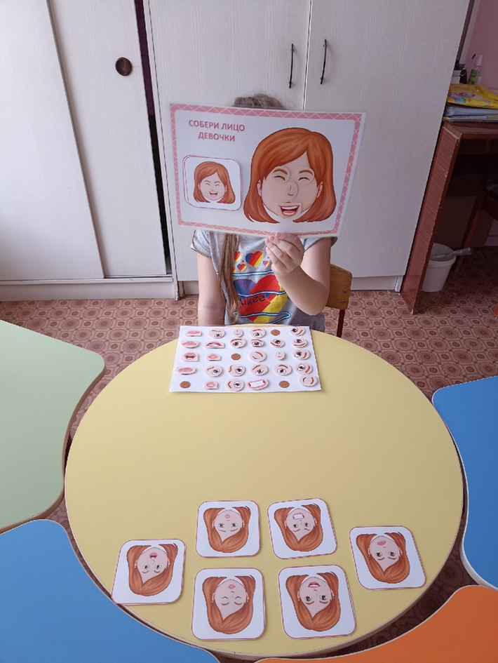

Slide 13
Спасибо за внимание!

